Slide 1
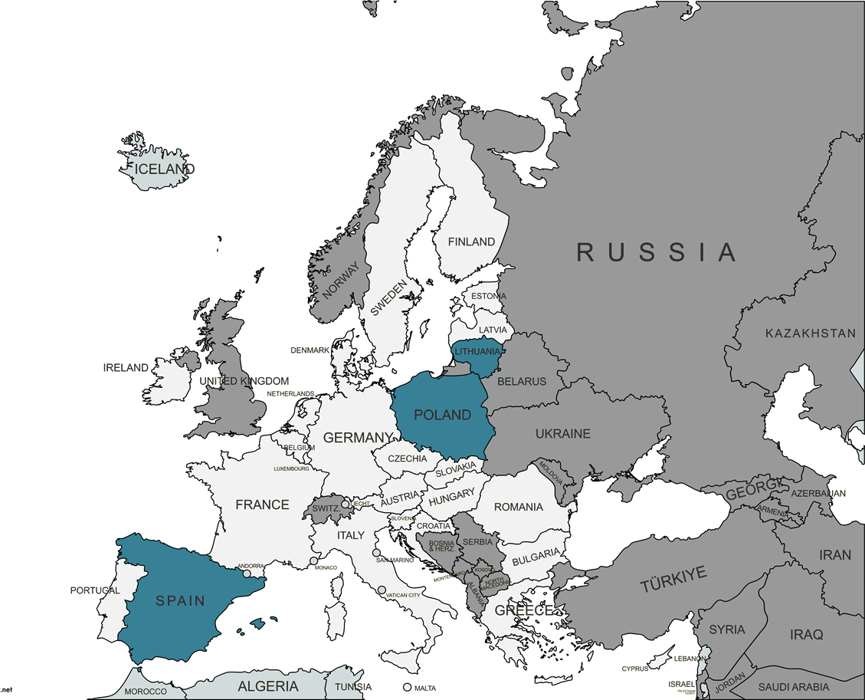


VR BALANCE
VR BALANCE
Lyčių lygybės skatinimas darbe ir namuose pasitelkiant virtualią realybę

Slide 2
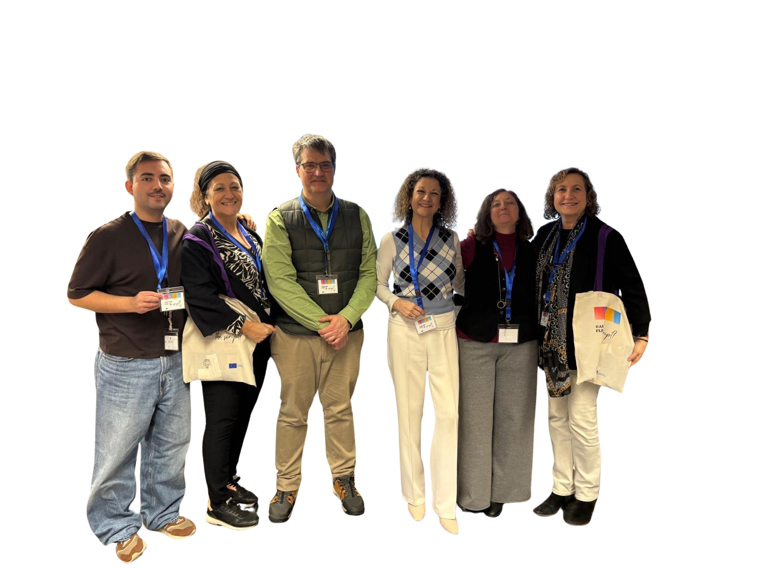
VR-BALANCE KOORDINATORIAUS, BAESELONOS UNIVERSITETO, KOMANDA
PEPITA GIMÉNEZ-BONAFÉ
AUREA NAVARRO
MAR GALLEGO
VR BALANCE
ANNA MANZANO
ANDRÉS MARCHANT
TOMÁS SANTALUCÍA

Slide 3
VR BALANCE
PRADINIS KLAUSIMYNAS

Slide 4
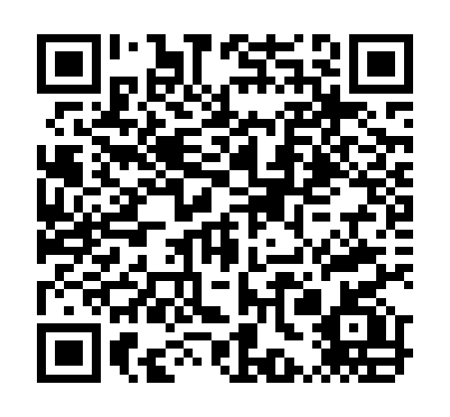
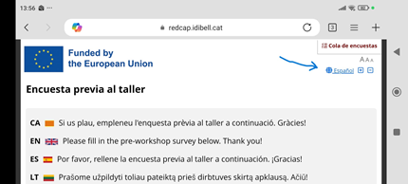
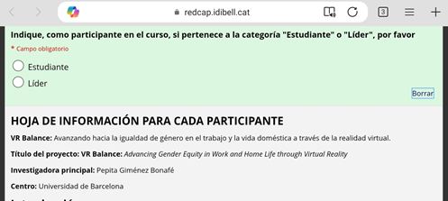
INSTRUKCIJOS
1
2
VR BALANCE
PASIRINKITE KALBĄ
NUSKENUOKITE
3
PASIRINKITE GRUPĘ

Slide 5
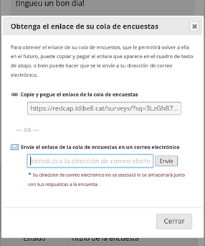
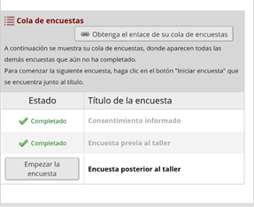
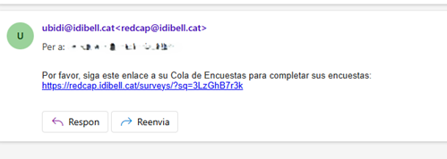
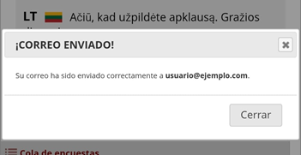
INSTRUKCIJOS
5
4
JŪSŲ EL. PAŠTAS
VR BALANCE
IŠSISAUGOKITE NUORODĄ
7
6
ATSIDARYKITE NUORODĄ

Slide 6
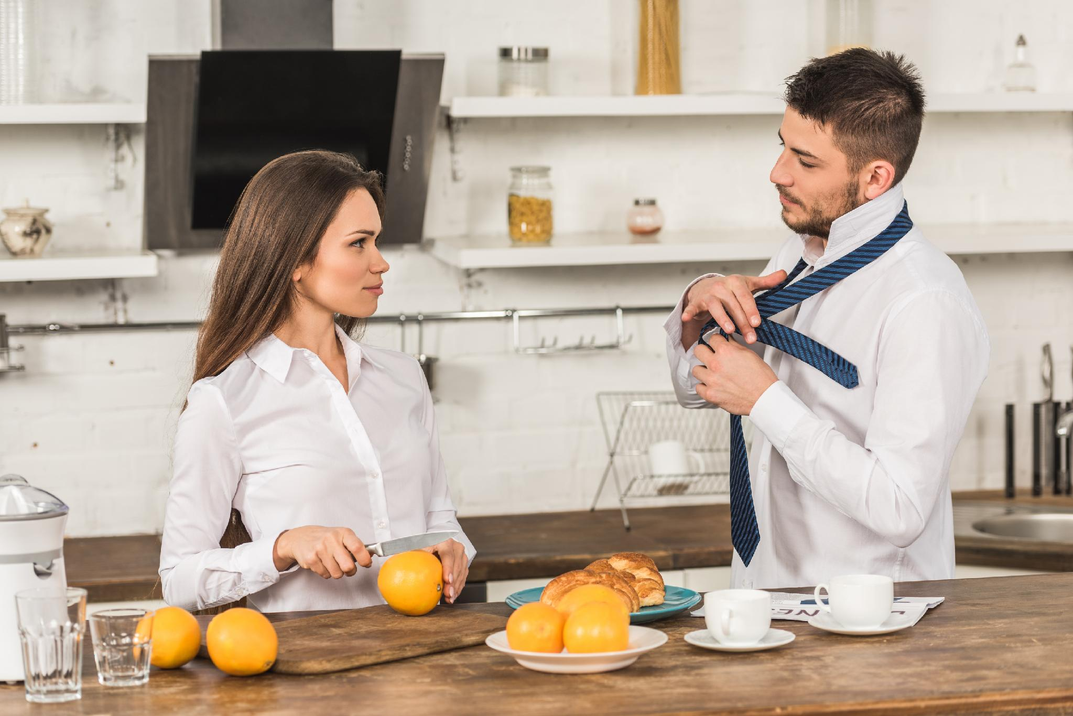
LYČIŲ STEREOTIPAI IR ATOTRŪKIS PRIEŽIŪROJE
VR BALANCE
Notes:
1-Present the
workshop:
"We are here to explore what lays under the inequalities at work, not to point nobody out but to understand the systems we all live in that perpetuate discrimination. We will also navigate through the primary consequences this discrimination determines such as talent loss and work culture undermining in terms of wellbeing, innovation and fairness.
Remember: Discrimination often operates without intent.”
2-For those who have a job: who believes their workplace is fully merit-based?

Slide 7

TIKSLAI
SUPRASTI LYČIŲ STEREOTIPŲ VAIDMENĮ
ANALIZUOTI LYČIŲ ATOTRŪKĮ PRIEŽIŪROS S SRITYJE
KURTI STRATEGIJAS
VR BALANCE
Suprasti, kaip lyčių stereotipai palaiko lyčių diskriminaciją priežiūros srityje.
Kurti strategijas, kurios padėtų spręsti ir mažinti lyčių diskriminaciją priežiūros srityje.
Išnagrinėti lyčių priežiūros atotrūkį ir jo poveikį asmenims bei visuomenei.

Slide 8
VR BALANCE
ĮVADAS

Slide 9

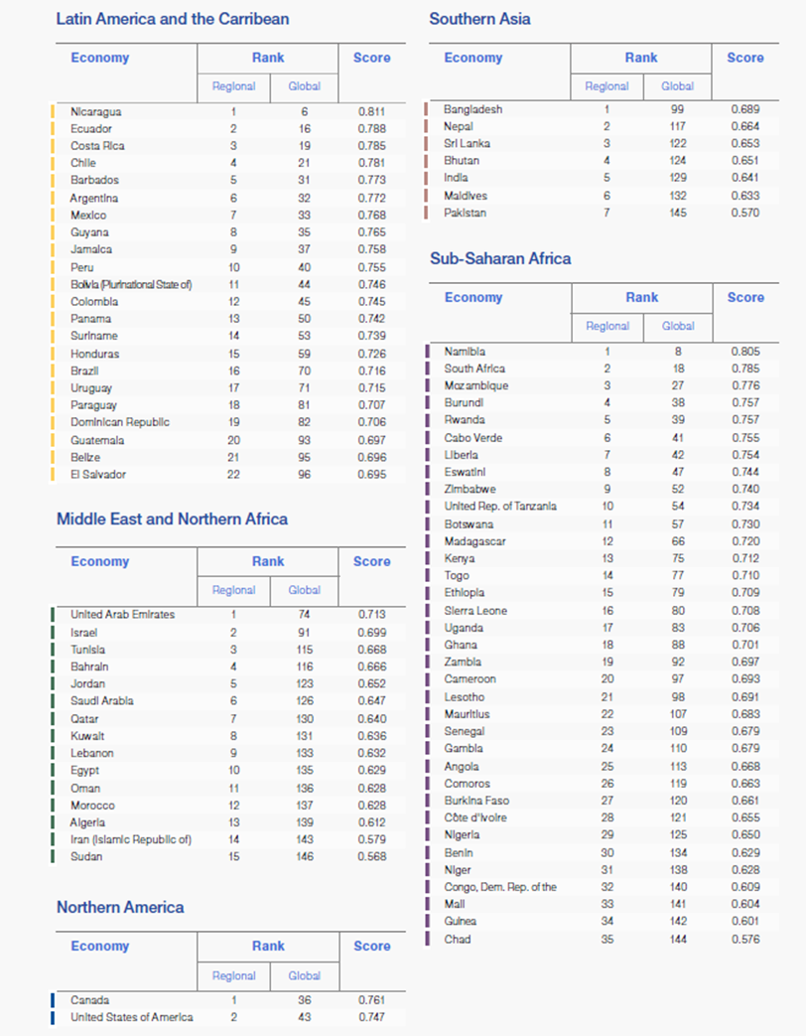
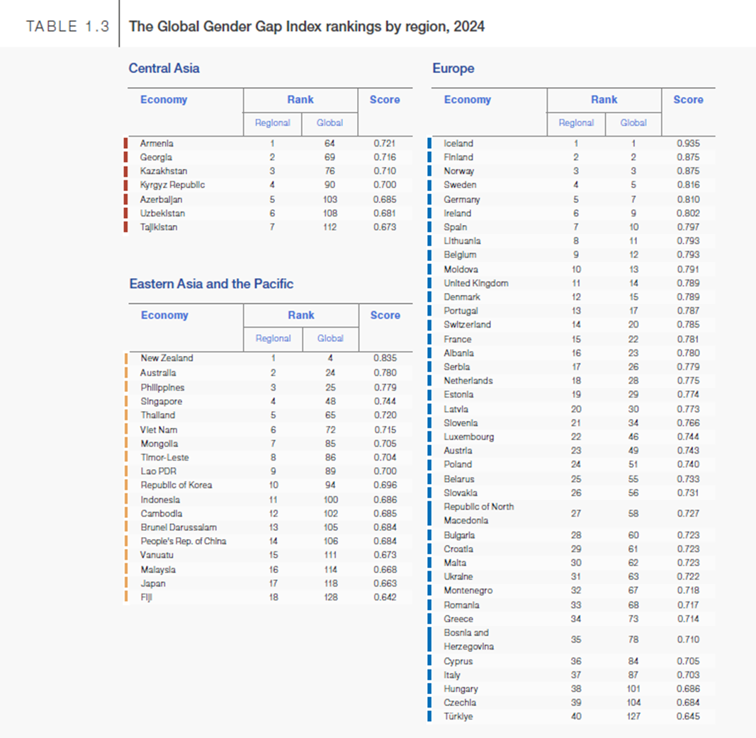
PASAULINIS LYČIŲ ATOTRŪKIO INDEKSAS
AMERIKA
AZIJA
AZIJA-VANDENYNO ŠALYS-AFRIKA
VR BALANCE

Slide 10
PASAULINIS LYČIŲ ATOTRŪKIO INDEKSAS
EUROPA
VR BALANCE
Source: World Economic Forum, Global Gender GAP Index 2024.

Slide 11
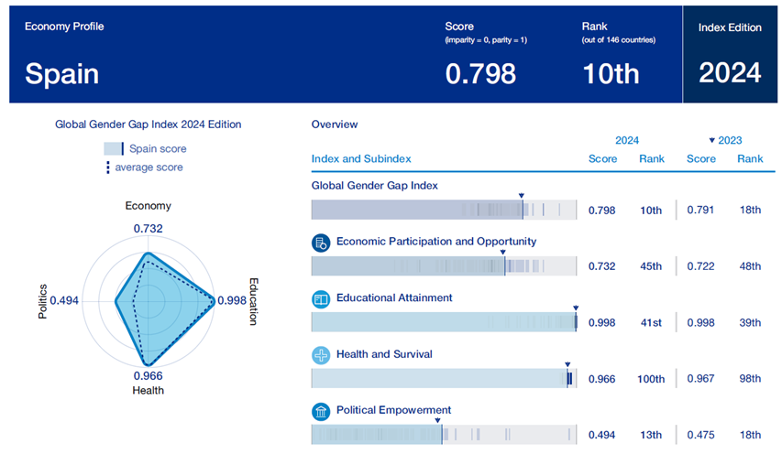
LYČIŲ NELYGYBĖ ISPANIJOJE: PAGRINDINĖS SRITYS
VR BALANCE
Source: World Economic Forum, Global Gender GAP Index 2024.

Slide 12
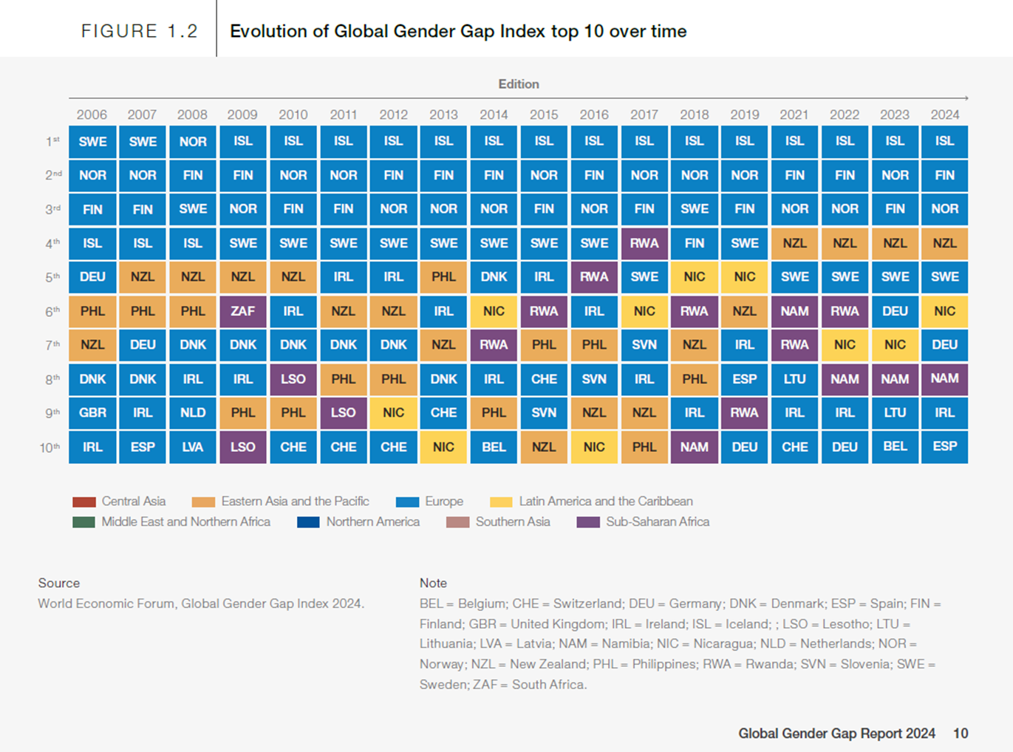

EVOLUTION OF THE GLOBAL GENDER GAP – TOP 10 (2006 → 2025)
VR BALANCE
Source: World Economic Forum, Global Gender GAP Index 2024.

Slide 13
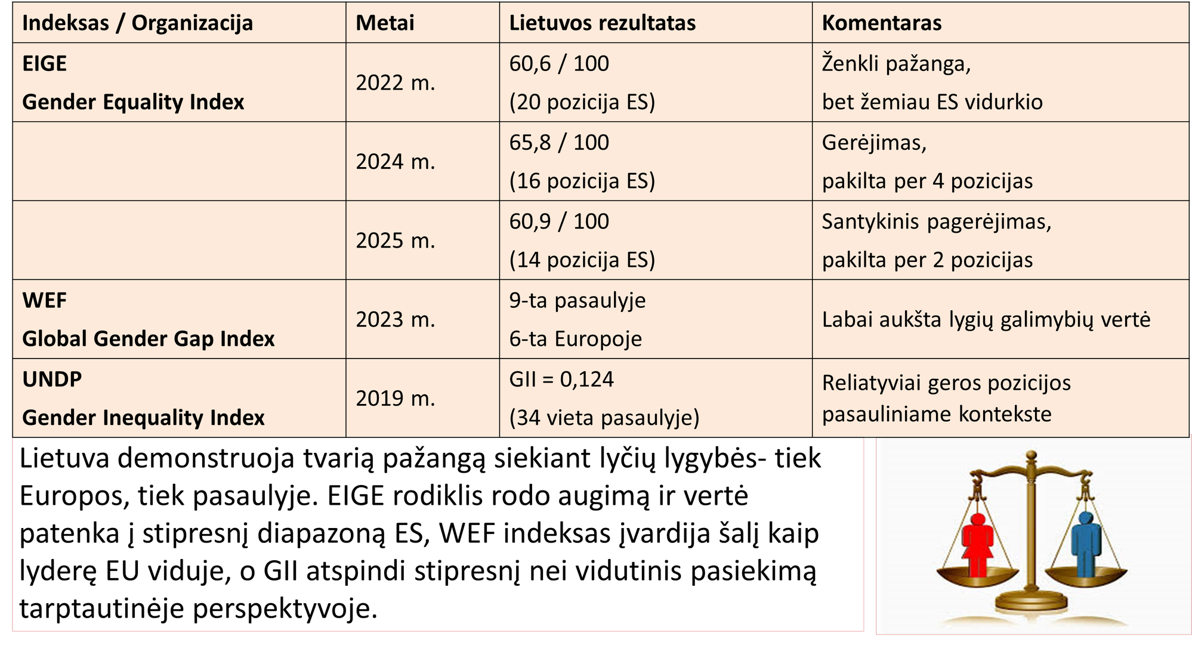
LYČIŲ LYGYBĖ LIETUVOJE

Slide 14
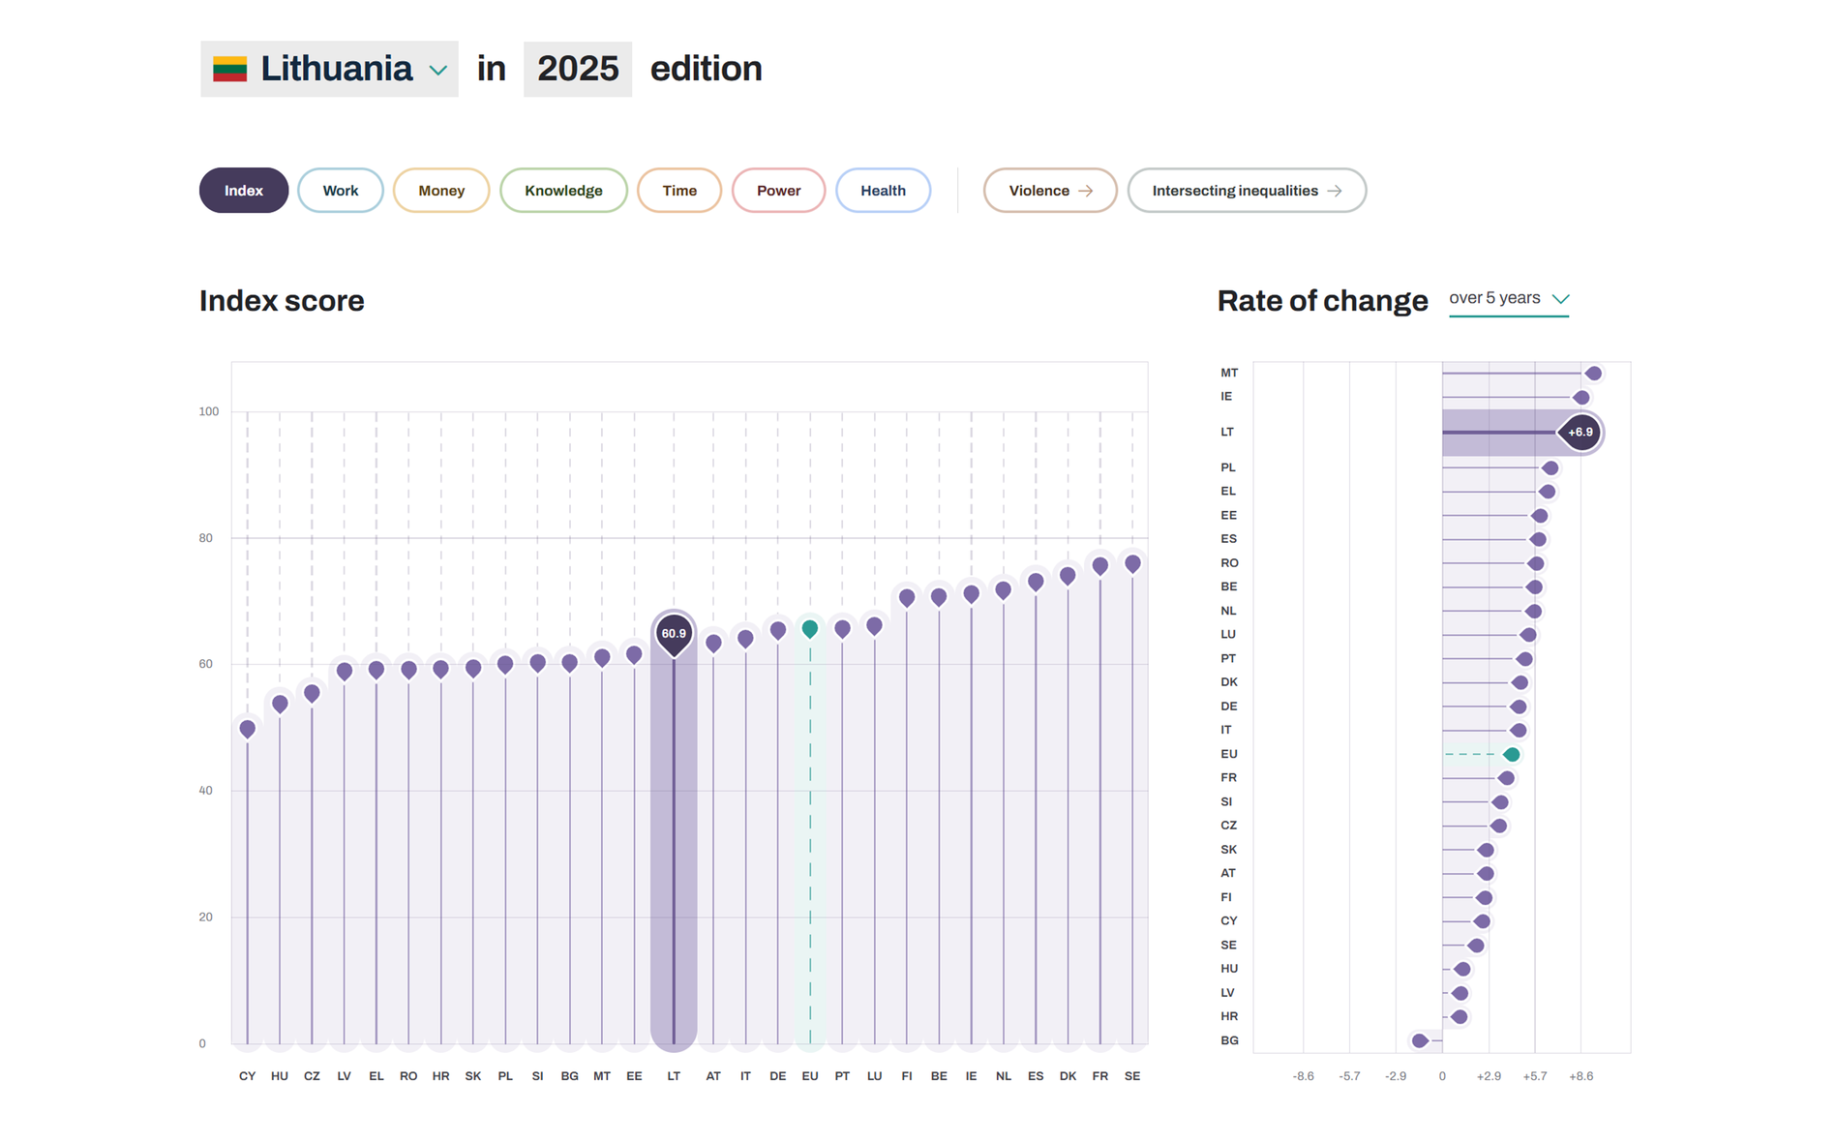
ES LYČIŲ LYGYBĖS INSTITUTO LYČIŲ LYGYBĖS INDEKSAS

Slide 15
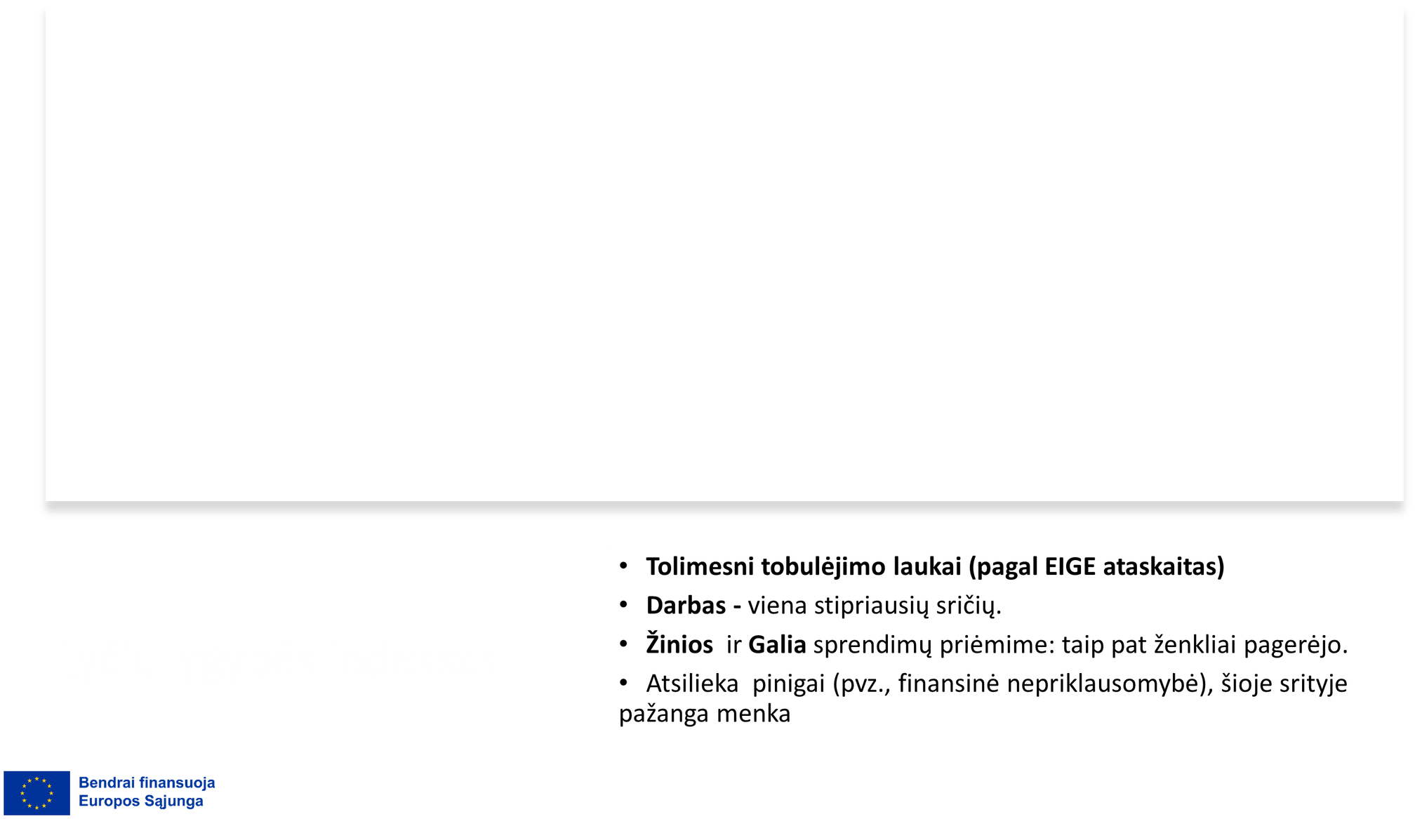

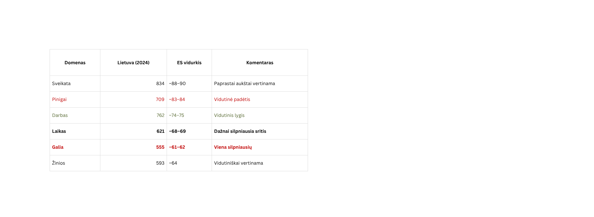

Slide 16
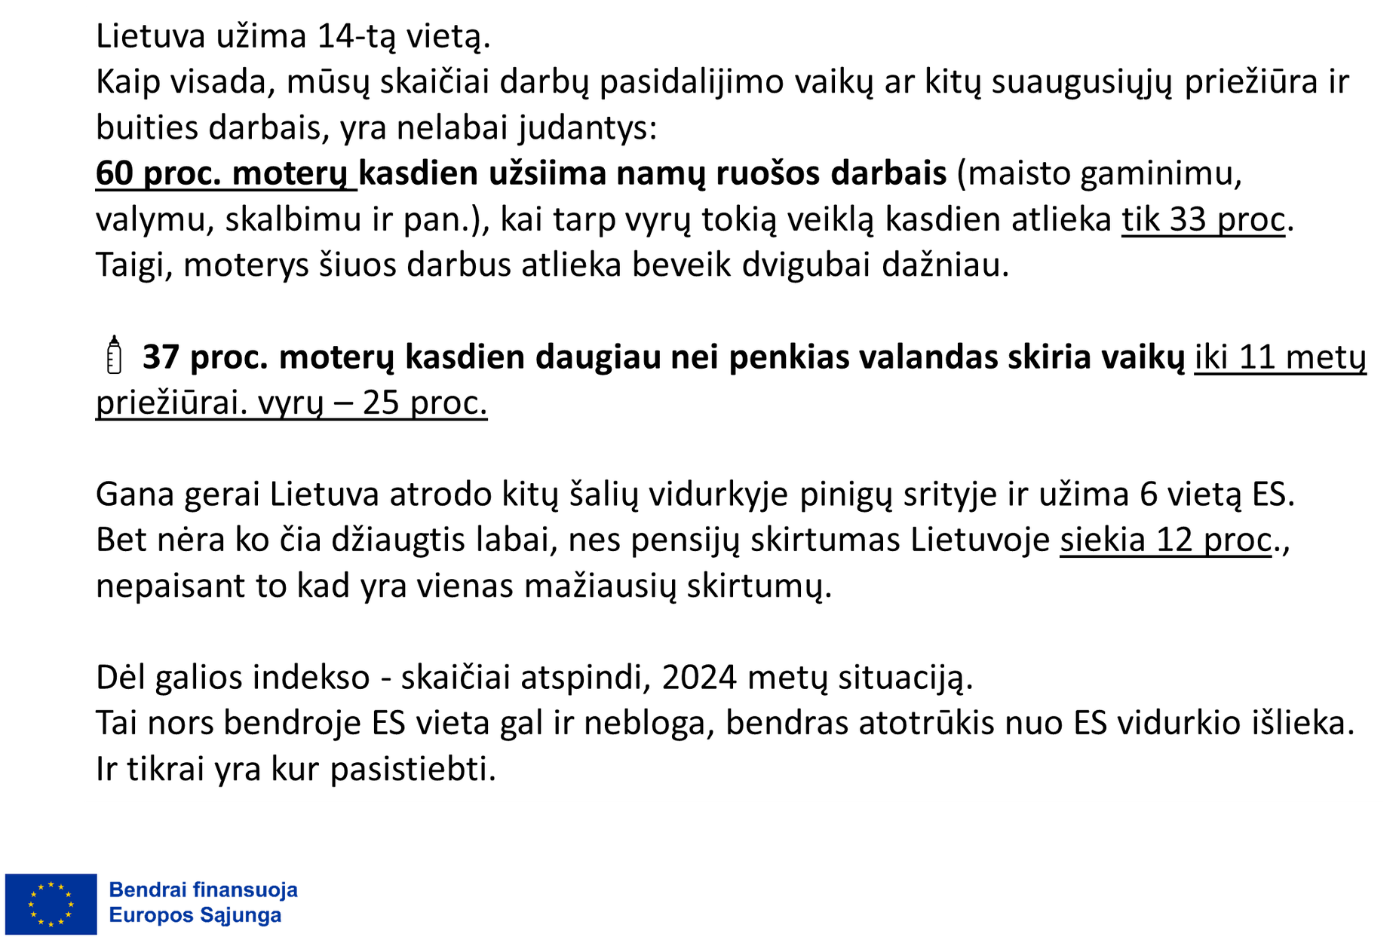

Slide 17
INFORMUOTUMO DIDINIMAS
VR BALANCE
Lyčių stereotipai ir priežiūra namuose

Slide 18
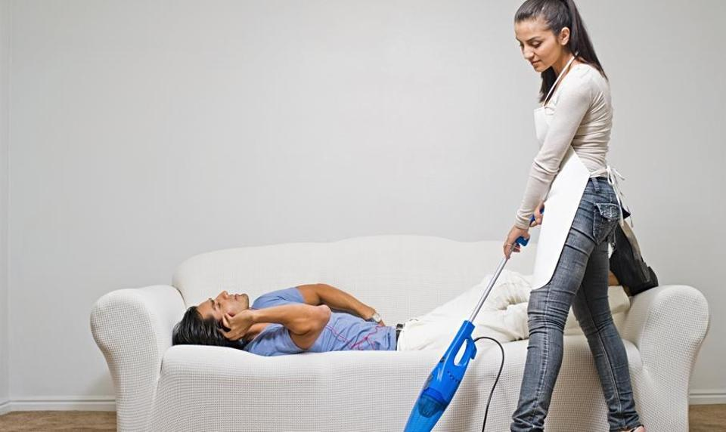
LYČIŲ STEREOTIPAI
VR BALANCE

Slide 19


Slide 20
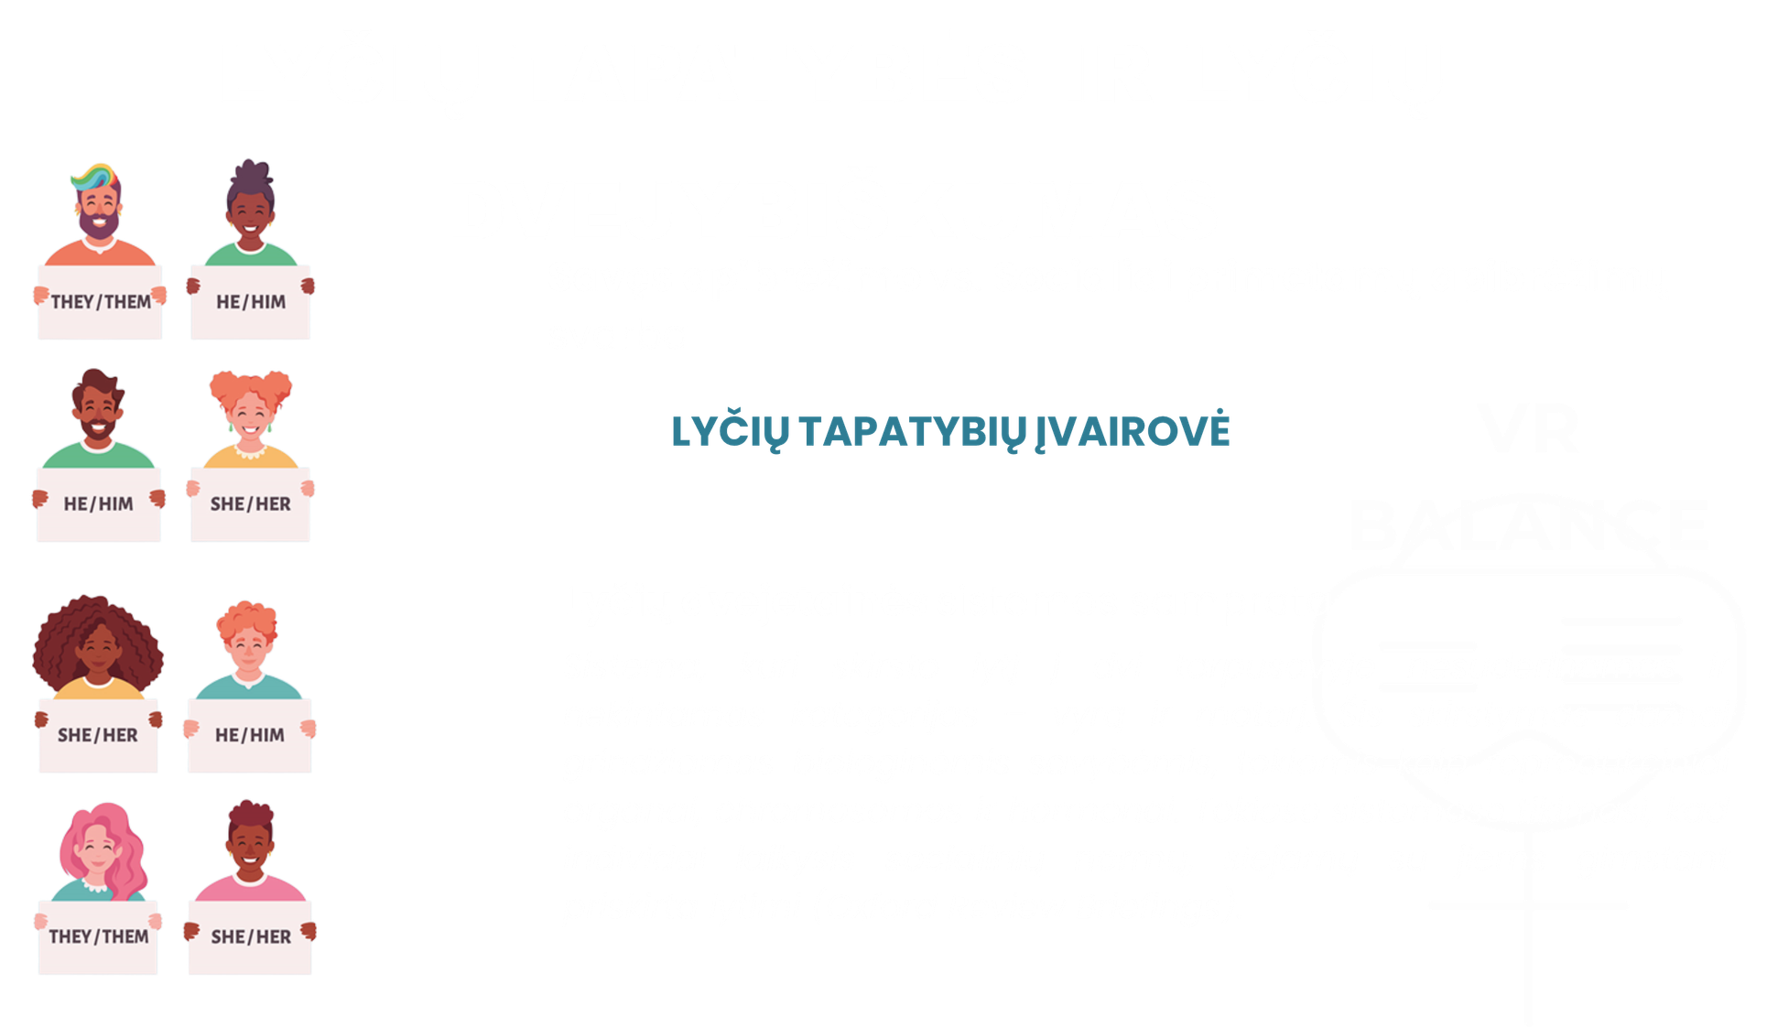
LYČIŲ TAPATYBIŲ ĮVAIROVĖ

Slide 21
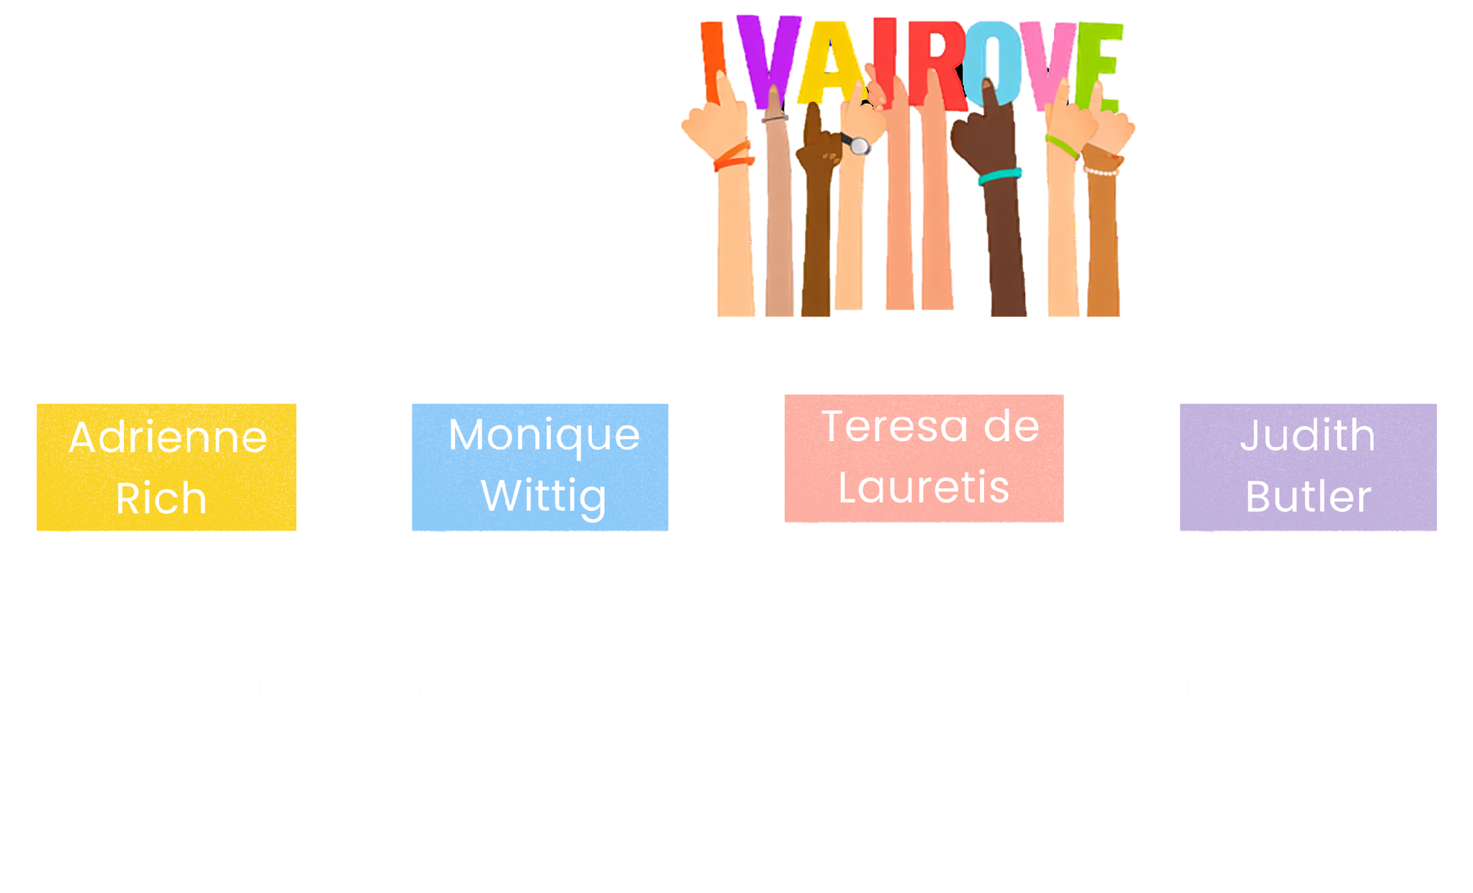

Slide 22
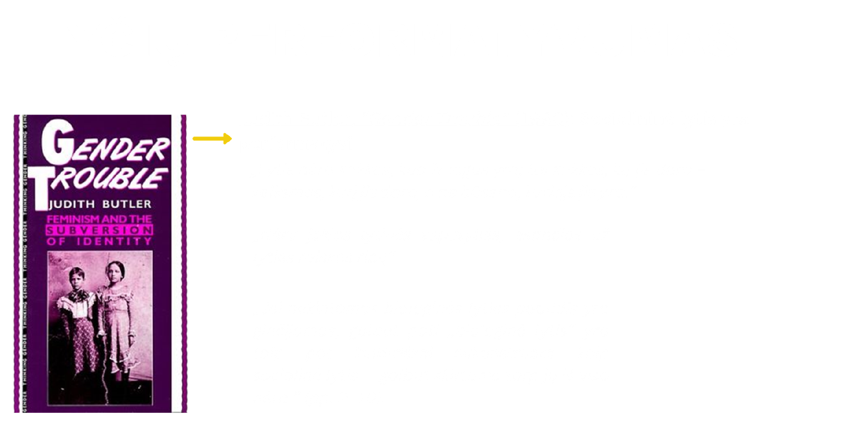
VR BALANCE

Slide 23


GENDER DISCRIMINATION
Structural Sexism
  Physical violence
  Psychological violence
  Sexual violence
Gender‑Based Violence
Multiple forms of harm rooted in unequal power relations:
VR BALANCE
Cyberviolence
Harassment, threats, hate speech, and abuse in digital spaces.
  The use of non‑inclusive language.
  The perpetuation of gender stereotypes.
Symbolic Violence
Reinforces inequality through cultural and social norms, including:
Political Violence
  Threats
  Smear campaigns
Economic Violence
  Gender wage gap
  Glass ceiling vs. sticky floor
  Gender employment gap
  Gender retirement gap

Slide 24

LYČIŲ DISKRIMINACIJOS APIBRĖŽIMAI
LYČIŲ STEREOTIPAI
.Iš anksto susiformavusios nuostatos, pagal kurias vyrams ir moterims savavališkai priskiriamos savybės, elgesio modeliai ir socialiniai vaidmenys, nulemti jų lyties.
VR BALANCE
LYČIŲ NORMATYVAI
Šie stereotipai dažnai primeta normatyvinius lūkesčius — pavyzdžiui, kad rūpinimasis kitais yra „moterų“ atsakomybė — ir dėl to priežiūros darbas pasiskirsto netolygiai.

Slide 25
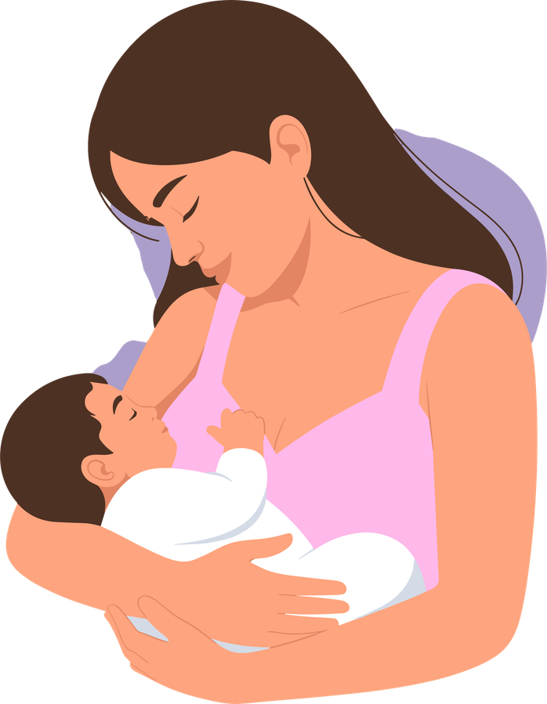
LYČIŲ SKIRTUMAI PRIEŽIŪROS SRITYJE
Lyčių nelygybė priežiūros srityje reiškiamoterų ir vyrų nelygybę priežiūros vaidmenyse ir namų ruošos darbų pasiskirstyme.
VR BALANCE
Moterys dažniau prisiima priežiūros pareigas— savo karjeros ar asmeninio gyvenimo sąskaita.
Šį skirtumą lemia socialiniai lūkesčiai ir stereotipai.

Slide 26
LYČIŲ STEREOTIPŲ POVEIKIS LYČIŲ ATOTRŪKIUI PRIEŽIŪROJE
VR BALANCE

Slide 27
KODĖL TAI SVARBU?
Poveikis asmenims
Socialinės pasekmės
Lygybės skatinimas
VR BALANCE
Galime skatinti teisingesnę ir labiau palaikančią aplinką visiems globėjams, nepriklausomai nuo lyties.
Moterys dažniau susiduria su reikšmingais karjeros ir asmeninio gyvenimo sunkumais.
Netolygus priežiūros pareigų pasiskirstymas gali lemti platesnes visuomenines problemas.

Slide 28
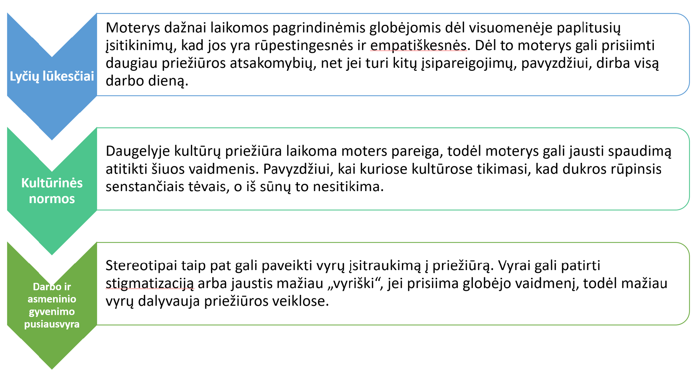
LYČIŲ STEREOTIPŲ POVEIKIS

Slide 29
VR BALANCE
PAVYZDŽIAI

Slide 30
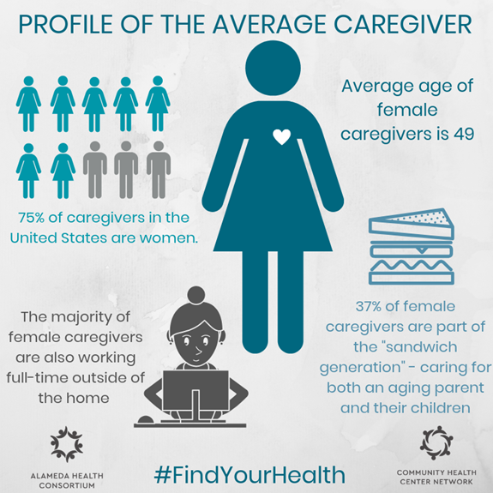
1. LYČIŲ SKIRTUMAI NEMOKAMO PRIEŽIŪROS DARBO SRITYJE
Moterys kaip pagrindinės globėjos: Maždaug dvi iš trijų šeimos globėjų yra moterys.
VR BALANCE
Moterys dažnai prisiima didžiąją dalį namų ruošos darbų, įskaitant valymą, maisto gaminimą, vaikų priežiūrą, skalbimą, apsipirkimą ir finansų valdymą.
Daugelis moterų atsiduria tarp vaikų ir pagyvenusių tėvų priežiūros, prisiimdamos didžiąją dalį šių užduočių.
Pacheco Barzallo D, Schnyder A, Zanini C, Gemperli A. Gender Differences in Family Caregiving. Do female caregivers do more or undertake different tasks? BMC Health Serv Res. 2024.

Slide 31
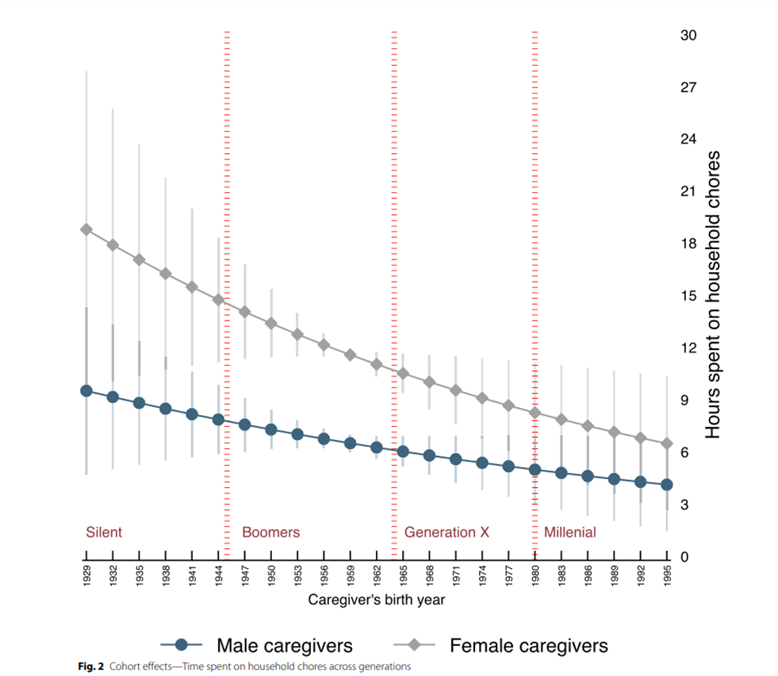
2. DARBO KRŪVIO SKIRTUMAS
Nors per kartas moterų atliekamo buities darbo sumažėjo, vyrų įsitraukimas nepadidėjo. Vietoj to darbo krūvis dažnai perkeliamas specializuotiems darbuotojams, dažniausiai moterims, taip išryškinant išliekančią lyčių nelygybę priežiūros srityje.
VR BALANCE
Pacheco Barzallo D, Schnyder A, Zanini C, Gemperli A. Gender Differences in Family Caregiving. Do female caregivers do more or undertake different tasks? BMC Health Serv Res. 2024.

Slide 32
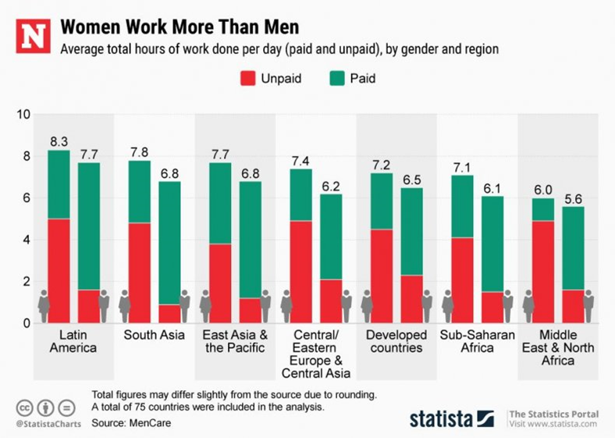
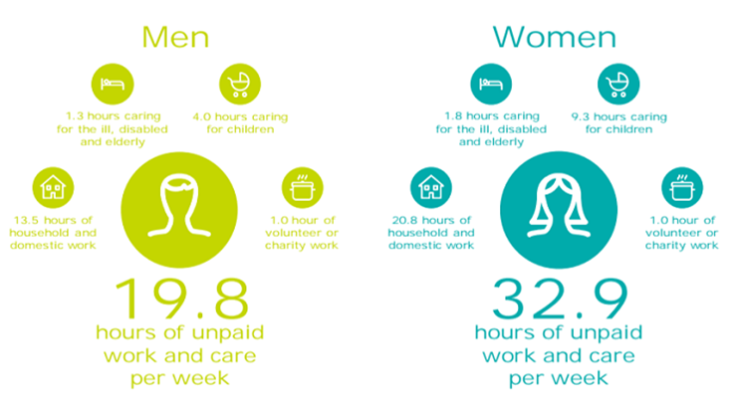
3. NEAPMOKAMO DARBO VALANDŲ SKIRTUMAS PER DIENĄ
VR BALANCE
Priežiūrai skiriamas laikas:
Moterys paprastai priežiūros užduotims skiria daugiau valandų nei vyrai.
Emocinis ir finansinis stresas:
Moterys dažniau patiria emocinį ir finansinį stresą dėl priežiūros pareigų.

Slide 33
LYČIŲ DISKRIMINACIJOS PASEKMĖS
VR BALANCE

Slide 34
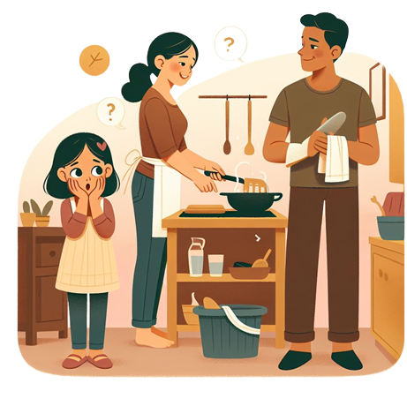
LYČIŲ DISKRIMINACIJOS PASEKMĖS
Vaiko požiūris į vaidmenis namuose
Emilija yra 5 metų mergaitė, gyvenanti Lietuvoje su savo mama Aurelija. Nuo Emilijos gimimo Aurelija rūpinasi visais namų ūkio darbais: gamina maistą, dengia ir nurenka stalą, plauna indus ir tvarko namus
VR BALANCE
Situacija
Aurelija neseniai pradėjo bendrauti su Roku, kuris namų ūkio pareigomis dalijasi lygiomis dalimis. Jis gamina maistą, nurenka stalą ir plauna indus kartu su Aurelija.
Svarbus momentas
Vieną vakarą, kai Rokas nurinkinėjo stalą, Emilija jam pasakė:
„Šie darbai skirti mamai.“
Refleksija
Emilijos reakcija parodo, kaip lyčių stereotipai apie vaidmenis namuose išmokstami ankstyvame amžiuje per kasdienį stebėjimą.
REMIANTIS REALIU GYVENIMO ATVEJU

Slide 35

LYČIŲ DISKRIMINACIJOS PASEKMĖS
Lyčių perėjimas ir priežiūros vaidmeny
Kontekstas
Lusija yra translytė moteris, gyvenanti Ispanijoje. Prieš savo tranziciją ji visuomenėje buvo laikoma vyru ir iš jos nebuvo tikimasi prisiimti priežiūros ar namų ūkio darbų savo šeimoje
VR BALANCE
Situacija
Po savo lyties tranzicijos Lusija pastebi pasikeitusius šeimos ir socialinės aplinkos lūkesčius. Iš jos dabar tikimasi, kad ji labiau prisiims priežiūros užduotis, teiks emocinę paramą ir rūpinsis namų ūkio darbais.
Svarbus momentas
Lusijai vienas giminaitis pasako:
„Dabar, kai esi moteris, tu natūraliai geriau rūpiniesi kitais.“
Refleksija
Šis atvejis parodo, kaip priežiūros vaidmenys yra socialiai siejami su lytimi, o ne su biologija, ir kaip lyčių stereotipai primetami net ir lyties tranzicijos metu.
REMIANTIS REALIU GYVENIMO ATVEJU

Slide 36
Ar gali pakeisti vaidmenis?
VR BALANCE
KLAUSIMAI

Slide 37
VR BALANCE
VEIKLA
LYČIŲ STEREOTIPAI IR JŲ ĮTAKA PRIEŽIŪROS ATOTRŪKIUI PAGAL LYTĮ – ŠALIŠKUMO IR PRIELAIDŲ ANALIZĖ

Slide 38
VEIKLA
  PAIMKITE VIENĄ KORTELĘ
VR BALANCE

Slide 39
VEIKLA
VR BALANCE
2. APMĄSTYKITE

Slide 40
VEIKLA
3. MESKITE IŠŠŪKĮ STEREOTIPUI
VR BALANCE

Slide 41
VEIKLA
4. VEIKSMŲ PLANAS – ĮSIPAREIGOJIMAS
VR BALANCE

Slide 42
VR BALANCE
BAIGIAMOSIOS APKLAUSOS

Slide 43
PASIRINKITE
GRĮŽKITE Į SAVO NARŠYKLĘ IR TĘSKITE NUO TEN, KUR BAIGĖTE.
VR BALANCE
ARBA
SPUSTELĖKITE NUORODĄ SAVO EL. LAIŠKE IR ATKURKITE APKLAUSĄ.

Slide 44
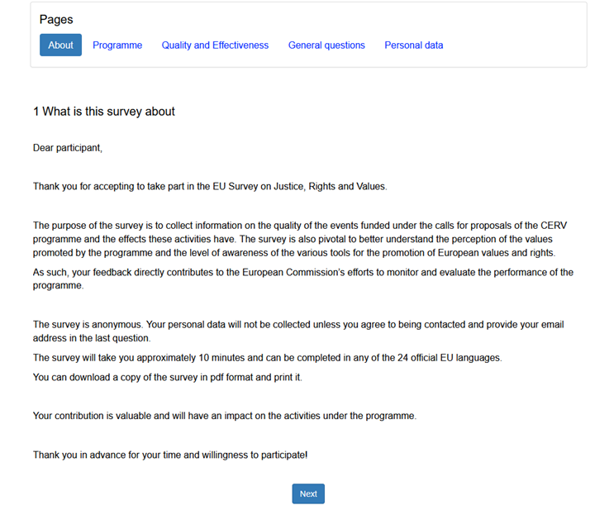

BAIGAMOJO TYRIMO 2/2: INSTRUKCIJOS
1
2
VR BALANCE

Slide 45
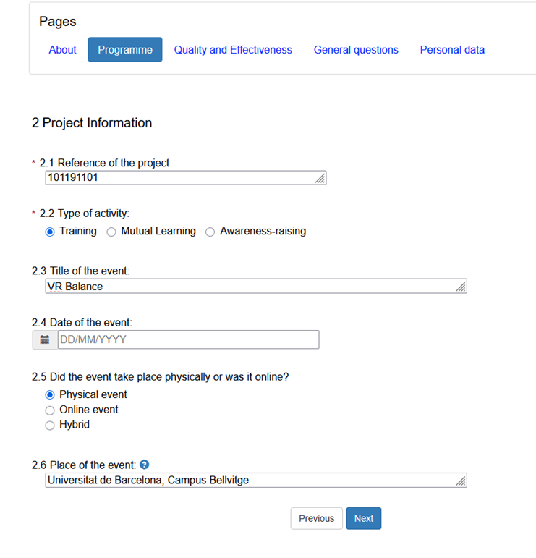


BAIGAMOJO TYRIMO 2/2: INSTRUKCIJOS
3
VR BALANCE
SOCIALINIŲ INOVACIJŲ FONDAS

Slide 46

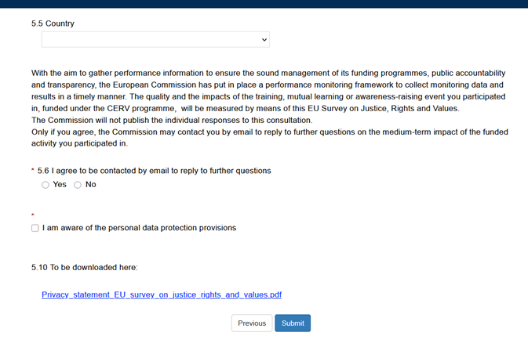
BAIGAMOJO TYRIMO 2/2: INSTRUKCIJOS
4
VR BALANCE

Slide 47
ES CERV PROGRAMOS TYRIMAS
VR BALANCE
  PROJEKTO NUMERIS 101191101
  VEIKLOS TIPAS (MOKYMAI IR INFORMUOTUMO DIDINIMO VEIKLA)
  VEIKLOS PAVADINIMAS DIRBTUVĖS
  DATA 04/05/2026

Slide 48
LITERATŪRA
  AButler, Judith. Gender Trouble: Feminism and the Subversion of Identity. New York: Routledge, 1990.
  De Beauvoir, Simone. The Second Sex. 1949. London: Jonathan Cape, 1953.
  “Gender Binary.” Oxford Review Briefings.https://oxford-review.com/the-oxford-review-dei-diversity-equity-and-inclusion-dictionary/binary-gender-definition-and-explanation/
  Lagarde, Marcela. Género y feminismo. Madrid: Horas y Horas, 1996.
  Lauretis, Teresa de. Diferencias: Etapas de un camino a través del feminismo. Madrid: Horas y Horas, 2000.
  Oakley, Ann. Sex, Gender and Society. London: Temple Smith Ltd., 1972.
  Rubin, Gayle. “The Traffic in Women: Notes on the Political Economy of Sex.” In Ludka de Gortari (coord.), Nueva Antropología. Estudios sobre la mujer: Problemas teóricos. Iztapalapa: CONACYT / UAM, 1986.
VR BALANCE

Slide 49
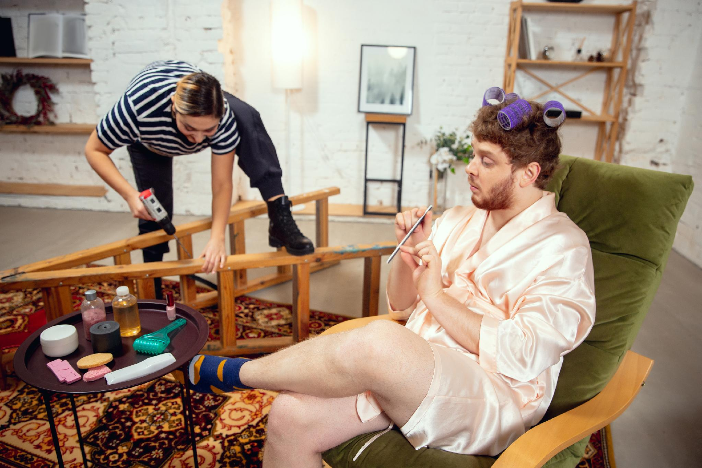

Slide 50
VR BALANCE
VR BALANCE
Lyčių lygybės skatinimas darbe ir namuose pasitelkiant virtualią realybę

